Slide 1
Музыкальная терапия в педиатрической паллиативной помощи
Алиса Апрелева, музыкальный терапевт
Марина Бялик, специалист по паллиативной помощи и редким болезням

Slide 2
.
“Когда мы не можем думать, или двигаться, или быть теми, кем были раньше, у нас всё ещё остаётся музыка. Она помогает нам выражать себя и общаться. Она помогает нам почувствовать себя хорошо. Она трогает нас, часто очень глубоко, и всегда – естественно”
Билли Джоэл, 1993

Slide 3
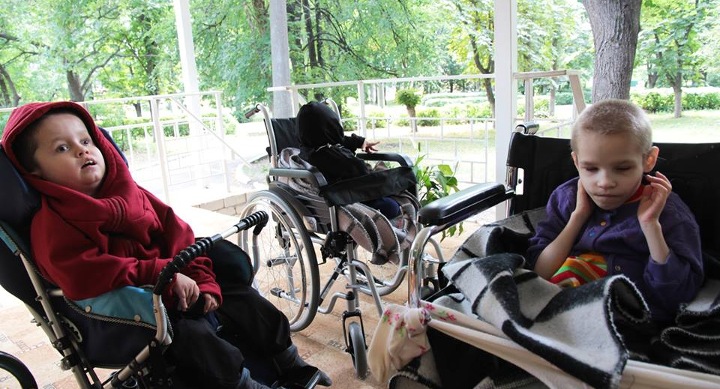

Slide 4
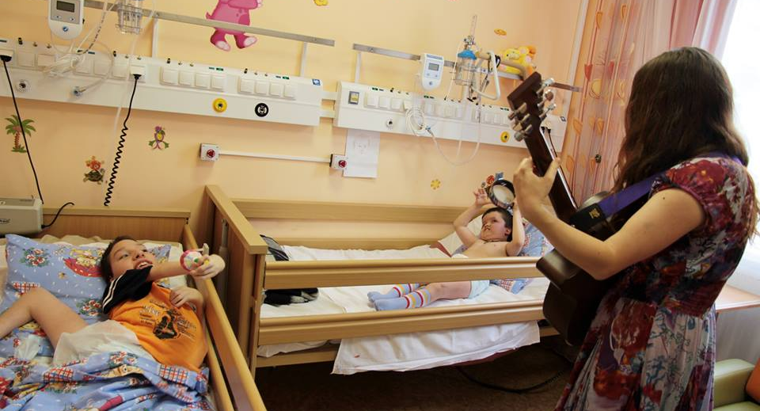

Slide 5
МТ в системе паллиативной помощи
“Журнал Паллиативной Медицины” (США, 2004 г.):
Музыкальная терапия и массаж – два наиболее часто запрашиваемых терапевтических сервиса в учреждениях паллиативного ухода в США (согласно данным опроса, проведённого среди 300 хосписов).
Demmer C. A survey of complementary therapy services provided by hospices. J Palliat Med.2004;7:510–6.

Slide 6
Паллиативная Модель Терапии
принятие решений
депрессия и тревожность
анализ прожитой жизни (life review)
завершение отношений (relationship completion)
“музыкальное завещание” (music legacy)
поддержка при медицинских процедурах (боль, страх)

Slide 7
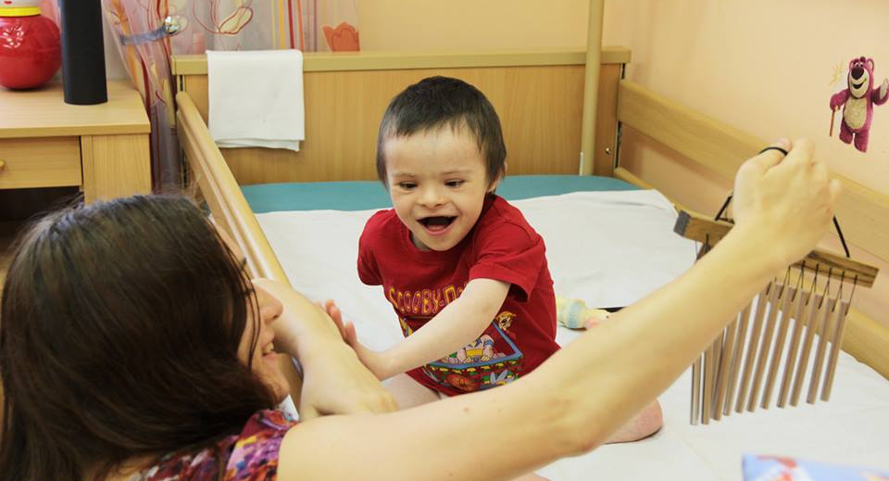
Музыка = территория радости

Slide 8
Музыкотерапия В Хосписе
Музыкальная терапия в хосписе даёт статистически значимый эффект, обеспечивая:
снижение тревожности
снятие усталости и сонливости
снятие боли
физический комфорт
релаксацию
Исследования: (Krout, 2001), (Horne-Thompson & Grocke, 2008). Измерения: опросники, изменения сердечного ритма, уровня кислорода в крови.
Notes:
Многочисленные исследования. Широко применяется, стандартная практика (трудно найти хоспис, в котором нет музыкального терапевта; в т.ч. на выезде). Эффективна не только систематическая терапия, но и одна сессия.

Slide 9
(Hilliard, 2003; Nguyen, 2003)
Музыкальная терапия
значительно улучшает качество жизни
пациентов при паллиативном уходе.

Slide 10
КАК ЭТО РАБОТАЕТ?
музыка воспринимается и увлекает помимо воли
музыка – это общение, человеческое взаимодействие
музыка вызывает физиологическую реакцию (“гормоны счастья”)
организм синхронизируется с внешним ритмом, темпом (RAS)
музыка – это “контейнер”, “зона безопасности”

Slide 11
Психологические потребности
экзистенциальные вопросы, страхи, надежды
осмысление прожитой жизни
беспокойство о близких
незавершённые отношения – основной источник психологического дистресса (Kugelman, 2000)
желание выразить свои чувства по отношению к близким людям

Slide 12
Психологические Потребности
утрата (физической подвижности, социальной роли, надежд, жизни, достоинства, etc)
нет ощущения контроля над ситуацией
тема смерти табуирована (в семье, в больнице, в обществе) -> одиночество (часто родственники не в состоянии обсуждать болезнь и приближающуюся смерть)

Slide 13
Психологические потребности
Психологическая нестабильность (тревожность, депрессия) влияют не только на качество жизнь пациента и его родных, но и на продолжительность жизни (Johnston, 1999; McDonald, 1994).

Slide 14
Byock (1997)
Пять элементов завершённых отношений:
“Я люблю тебя”
“Спасибо”
“Прости меня”
“Я прощаю”
“До свидания”

Slide 15
Dileo & Parker (2005)
“Песни могут передать эти сообщения с большей силой и наполненностью, чем простые слова”
1) музыка позволяет ментально сфокусироваться
2) музыка запускает процесс рефлексии, размышления
3) музыка как средство выражения эмоций, мыслей, чувств

Slide 16
Музыкальные Посвящения
песни, адресованные близким
существующие или специально написанные
чувства, эмоции, пожелания
память о ребенке

Slide 17
Музыкальная Импровизация
позволяет выразить чувства, которые сложно выразить словами
терапевт создаёт “контейнер” (безопасную среду)
вокал, музыкальные инструменты (в т.ч. перкуссия)
невербальная или со словами

Slide 18
Музыкальная Автобиография
для детей старшего возраста
подборка музыки, связанной с важными событиями в жизни
воспоминания
анализ, (пере)осмысление жизни
важна для завершения отношений

Slide 19
ПОСЛЕ УТРАТЫ: проживание горя
Bereavement («горевание», оплакивание)
Музыка-память (записи, видео, концерты для семей)

